Slide 1
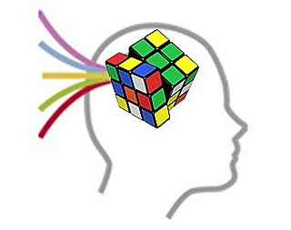
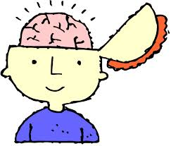
المحاضرة الأولى
مفهوم الذكاء
تعريفات الذكاء
الفروق الفردية

Slide 2
الذكاء من أهم الموضوعات التي يركز عليها علماء النفس، لاسيما علم النفس الفارق والذي يهتم بالفروق الفردية وقياسها.
لكن :
ماذا يعني مصطلح ” الذكاء“ ؟؟؟
تمهيد ..

Slide 3
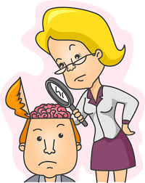
المعنى اللغوي للذكاء
تعريفات
لغوياَ: الذكاء مشتق من الفعل * ذكا *
ذكت النار/ اشتد لهيبها.
ذكت الشمس/ اشتدت حرارتها.
ذكا فلان / زاد فهمه وتوقد.
الذكاء: الفطنة والتوقد.

Slide 4
الذكاء
تعريفات
اختلف علماء النفس في نظرتهم للذكاء وتعددت المفاهيم له حتى أصبح تعريف المصطلح مشكلة لعدم وجود اتفاق موحد على التعاريف. ومعظم هذه التعاريف كانت تدور حول وصف الذكاء وتأكيد عمليات التعلم وبعضها كان يدور حول التفكير.
شترن : يرى في الذكاء على أنه القدرة على التكيف المقصود حيال الظروف الجديدة.
كلارك : أن الغرض الأساسي للعقل هو تمكين الفرد من أن يكيف نفسه مع بيئته.
تيرمان : أن الذكاء هو القدرة على التفكير المجرد.
وكسلر : هو القدرة الكلية لدى الفرد على التعريف الهادف والتفكير المنطقي والتعامل المجدي مع البيئة.

Slide 5
لكن لماذا هذا الاختلاف حول تعريف الذكاء؟
لا يوجد اتفاق على طبيعة الذكاء أو على تحديد واحد متفق عليه. ذلك أن التنوع والاختلاف في فهم طبيعة الذكاء، يؤدي بالضرورة إلى الاختلاف في كيفية دراسته وقياسه.
قد يرجع ذلك الاختلاف إلى:
أن الذكاء ليس شيئا ماديا محسوسا.
أن الذكاء لا يقاس بشكل مباشر.
أن العلماء تناولوه من زوايا مختلفة، وبحسب المفاهيم السائدة لديهم قاموا بتعريفه.

Slide 6
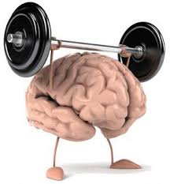
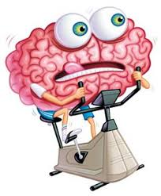
المفهوم الفلسفي للذكاء
مفاهيم
من اهم الفلاسفة: الفيلسوف الروماني ( شيشرون).
تعتمد الدراسات الفلسفية في بحثها عن العقل البشري على كيفية ملاحظة الفرد لنفسه وهو يفكر أو يتذكر أو يتخيل أو يقوم بأي نشاط من أنشطة العقل وهذا ما يسمى
( التأمل الباطني)

Slide 7
علماء المنهج الفلسفي للذكاء
علماء
معرفي
مزاجي
العقل
بيرت
الإدراك
الجانب المعرفي
الانفعال
الجانب العاطفي
أفلاطون
العقل
الغضب
الشهوة
النزوع“الرغبة في العمل“
أرسطو

Slide 8
المفهوم البيولوجي للذكاء
مفاهيم
بينيه قسم المفهوم البيولوجي للذكاء لنوعين:
سبنسر هو رائد الجانب البيولوجي للذكاء.
نشاط الذكاء
مستوى الذكاء
القوة التكيفية.
قدرة الفرد على التكيف.
حدد سبنسر الحياة بأنها التكيف المستمر للعلاقات الداخلية مع العلاقات الخارجية.
والتكيف يحدث :
للحيوان--- من خلال الغرائز
للإنسان--- من خلال الذكاء
إذن الذكاء وظيفته هي تمكين الإنسان من التكيف الصحيح مع بيئته المعقدة والمتغيرة.
يحتاج كل فرد قدر من الذكاء على حسب متطلبات مرحلته العمرية لكي يتكيف مع بيئته.

Slide 9
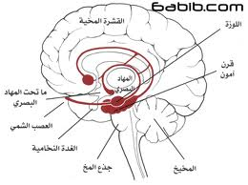
المفهوم الفسيولوجي والعصبي للذكاء
مفاهيم
يركز هذا المفهوم على معنى الذكاء في إطار التكوين الفسيولوجي التشريحي للجهاز العصبي المركزي بوجه عام، والقشرة المخية بشكل خاص.
عدد الخلايا وتعقدها قد يؤثر على النشاط العقلي ولكنه لا يؤثر على مستوى النشاط العقلي (نسبة الذكاء. ” العالم هب“
التكامل الوظيفي للجهاز العصبي المركزي هو الذي يحدد مستوى الذكاء.

Slide 10
ونلاحظ أن علماء النفس الفسيولوجيين يسعون إلى ربط الذكاء بالتكوين العضوي للكائن الحي.
بقدر تعقد الجهاز العصبي للحيوان بقدر ما تزداد قدرته على التكيف مع بيئته وتعلم أعمال جديدة.
وهذا بالطبع يشير إلى اعتبارهم لكون الذكاء موروث وليس مكتسبا.
إذن نخلص من ذلك إلى أن علماء النفس الفسيولوجيين يرون انه كلما تعقد الجهاز العصبي وتشعب للكائن الحي كلما ازداد ذكاؤه.

Slide 11
المفهوم الاجتماعي للذكاء
مفاهيم
- يعيش الإنسان في المجتمع ويتفاعل معه ويؤثر فيه ويتأثر به, فتنشأ علاقات اجتماعية بينه وبين الآخرين .
- الذكاء وثيق الصلة بمدى نجاح الفرد وتكيفه في حياته لاجتماعية .
- يرى ( دول ) أهمية الذكاء في الكفاح الاجتماعي للفرد، فلكي يكون الفرد ناجحا في حياته الاجتماعية, فإن هذا يتطلب مستوى عال من الذكاء, وقد اعد ( دول ) اختبار لقياس الكفاح الاجتماعي .

Slide 12
المفهوم الاجتماعي للذكاء
علماء
ثورنديك قسم الذكاء إلى :
الذكاء المجرد: ويتألف من القدرات التي يصطنعها الفرد في معالجة المعاني والرموز من ألفاظ وأرقام .
الذكاء العملي: ويتألف من القدرات التي تعالج بها الأفراد و الأشياء المحسوسة, وذلك كما يبدو في المهارات العملية والميكانيكية .
الذكاء الاجتماعي: ويتألف من تلك القدرات التي تبدو في التعامل مع الناس, وفهمهم, والتفاعل والتوافق معهم .

Slide 13
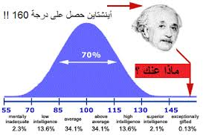
المفهوم الإجرائي للذكاء
مفاهيم
ظاهرة علمية يستخدم الطرق والخطوات التجريبية التي تكتشف عن الظاهرة وتوضح أبعادها في موضوعية.
مزاياه: انه استخدم التجربة في القياس.
عيوبه: المغالاة والتركيز علي الجانب التجريبي فالجانب التجريبي وسيلة للوصول إلى الحقيقة وليس غاية في ذاته.
الذكاء في ضوء هذا المفهوم هو ما تقيسه اختبارات الذكاء.
وعندما نقيس الذكاء يتطلب الأمر تحديد نوع الاختبار الذي نطبقه وتحديد الطريقة التي يطبق بها الاختبار وإجراء العمليات الحسابية لاستخراج نسبة الذكاء

Slide 14
التعريفات النفسية للذكاء
الذكاء كما نقيسه!
الذكاء هو القدرة على التعلم
الذكاء هو القدرة على التفكير
الذكاء هو القدرة على التكيف

Slide 15
تلخيص
مما سبق عرضه نجد أن هذه المفاهيم المتنوعة تتعدد بتعدد وظائف الذكاء واتساع مجاله، فنرى:
أن المفهوم الفلسفي للذكاء يشمل جوانب النشاط العقلي المعرفي.
أن المفهوم البيولوجي يركز علي أهمية الذكاء بالنسبة للتكيف.
أن المفهوم الفسيولوجي يهتم بالتكامل الوظيفي للجهاز العصبي.
أن المفهوم الاجتماعي يستخدم الذكاء على أساس نجاح الفرد الاجتماعي.
أن المفهوم الاجرئي يعطي أهمية للطرق والوسائل التجريبية في تحديد معنى الذكاء الموضوعي.

